Slide 1
Bacharelado em Computação (MDCC)
Universidade Federal do Ceará
Disciplina de Linguagens de Programação
Componentes e Funtores
Prof. Francisco Heron de Carvalho Junior

Slide 2
Metodologia de Desenvolvimento
Especificação informal (ou formal);
Exemplos;
Exploração;
Estruturação e codificação;
Testes e raciocínio formal.

Slide 3
Metodologia de Desenvolvimento
Programas monolíticos vs Programas Modulares;
Módulos:
  Unidade lógica de um programa que agrupa operações relacionadas;
  Interface:
    Registro que agrupa entidades de linguagem (procedimentos, classes, objetos, etc)
  Implementação:
    Implementação das operações definidas na interface;
    Somente acessível por meio da interface;
    Escopo léxico p/ esconder detalhes de implementação.

Slide 4
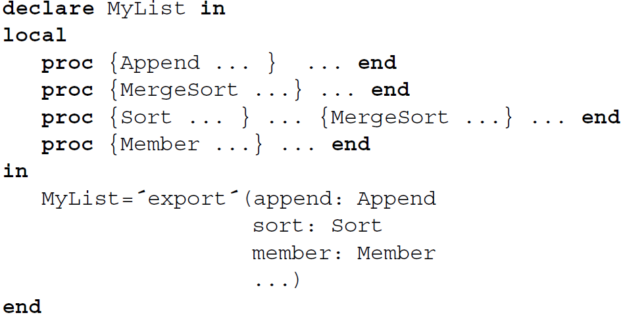
Exemplo de Módulo

Slide 5
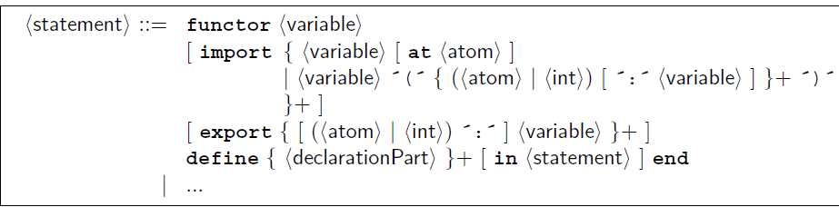
Metodologia de Desenvolvimento
Programas monolíticos vs Programas Modulares;
Componentes de Software:
  Especificação de módulo;
  Cria um novo módulo cada vez que é instanciado;
  Funtores;
    Abstração linguistica !
    Função cujos argumentos são módulos necessários para construção de um novo módulo, dado como resultado;

Slide 6
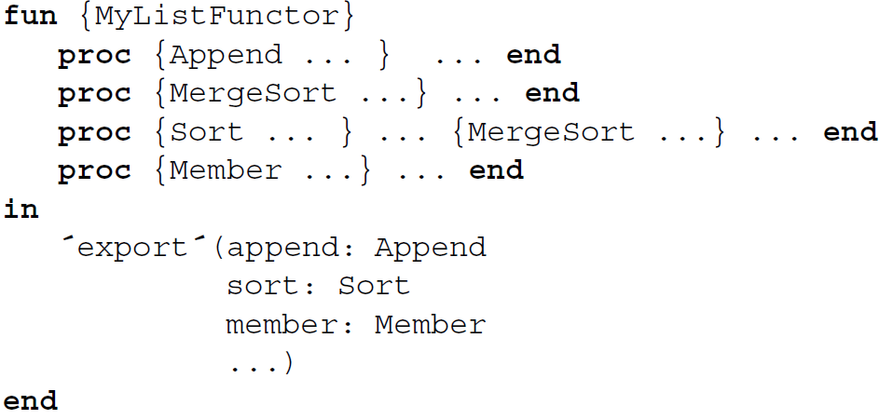
Funtores
– Exemplo de Componente –

Slide 7
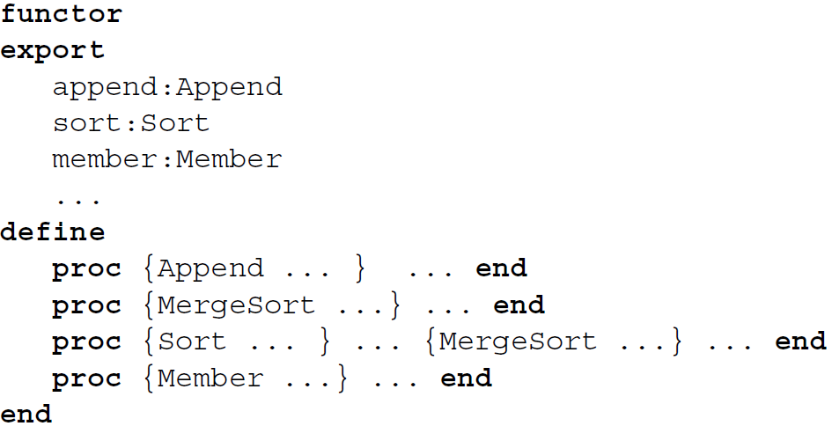
Funtores
– Exemplo de Funtor –
MyList.ozf
declare [MyList] = {Module.link [´MyList.ozf´]}

Slide 8
Funtores
– Exemplo de Funtor –
functor
import
Browser
FO at ´file:///home/mydir/FileOps.ozf´
define
{Browser.browse {FO.countLines ´/etc/passwd´}}
end

Slide 9
Componentes na Engenharia de Software
Não há na engenharia de software uma definição única para componente de software;
Características de um componente:
  Unidade lógica do software;
  Implantação independente;
  Desenvolvimento por terceiros;
  Não há estado persistente;
Framework de componentes;
  Modelo de componente;
  Modelo de conexão;
  Modelo de implantação.
Definição precisa da
natureza do componente
depende do framework
CORBA, .NET, OSGI,
DCOM, Fractal,
etc etc etc

Slide 10
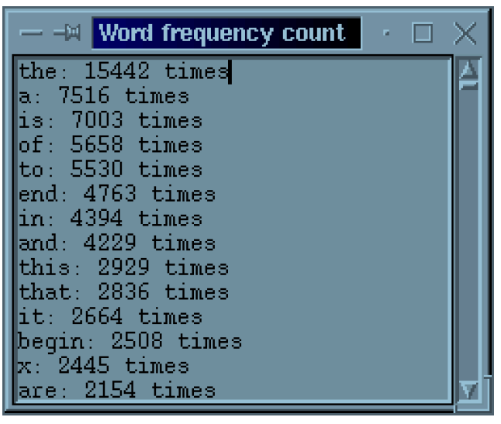
Funtores
– Frequência de Palavras –

Slide 11
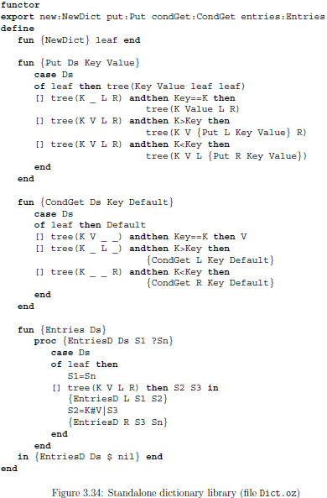
Funtores
– Componentes Dicionário –
functor
export new:NewDict
put:Put
condGet:CondGet
entries:Entries
define
…
end

Slide 12
Funtores
– Componentes Dicionário –

Slide 13
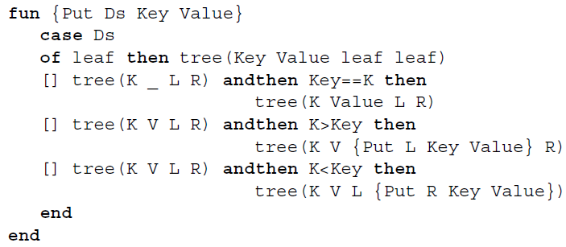
Funtores
– Componentes Dicionário –

Slide 14
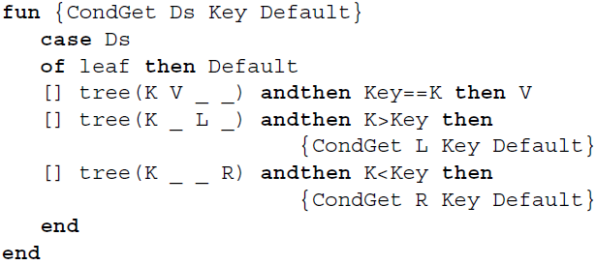
Funtores
– Componentes Dicionário –

Slide 15
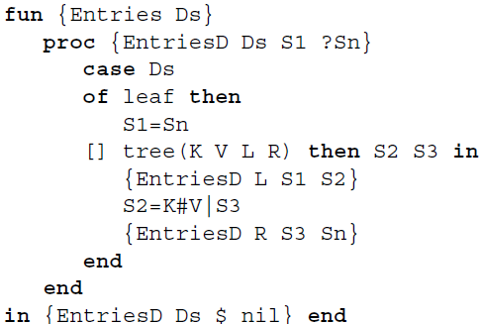
Funtores
– Componentes Dicionário –

Slide 16
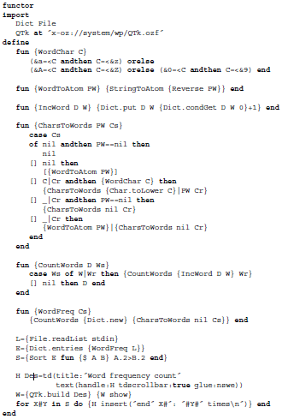
Funtores
– Frequência de Palavras Autônomo –
functor
import
Dict File
Qtk at ´x-oz://system/wp/QTk.ozf´
define
…
end

Slide 17
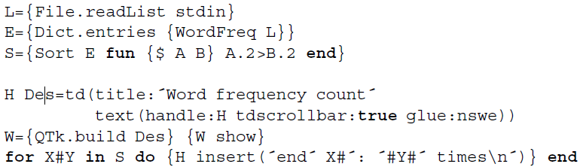
Funtores
– Frequência de Palavras Autônomo –

Slide 18
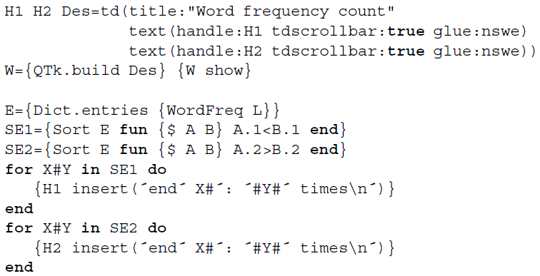
Funtores
– Frequência de Palavras Autônomo –

Slide 19
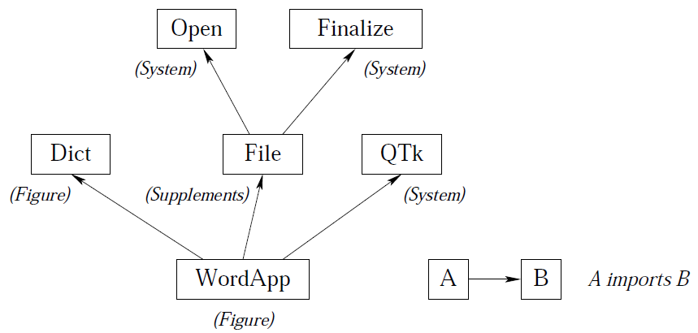
Funtores
– Exemplo de Hierarquia de Componentes –

Slide 20
Funtores
– Compilação e Execução –
Compilação do componente dicionário:
  ozc -c Dict.oz
    gera o arquivo objeto Dict.ozf
Compilação do programa executável:
  ozc -x WorkApp.oz
Execução do programa:
  WordApp <book.raw

Slide 21
Bibliotecas
Importância das bibliotecas;
Bibliotecas no Mozart;
  Módulos básicos:
    Carregados na inicialização de qualquer programa;
    Operações de números, registros, listas, etc.
  Módulos de sistema:
    Carregados dinamicamente pelo programa;
    I/O, interface gráfica de usuário, programação distribuída, programação lógica e baseada em restrições, acesso ao sistema operacional, etc.

Slide 22
Bacharelado em Computação (MDCC)
Universidade Federal do Ceará
Disciplina de Linguagens de Programação
Componentes e Funtores
Prof. Francisco Heron de Carvalho Junior

